Slide 1
Муниципальное бюджетное дошкольное образовательное учреждение «Полянский детский сад «Родничок» общеразвивающего вида»
НОД «Рисование песком»
выполнила
педагог – психолог
Храмшина И.В.

Slide 2
В 2017 году в рамках программы «Доступная среда» администрацией нашего ДОУ для занятий с детьми был приобретен световой стол

Slide 3
Данное оборудование использовалось в индивидуальных коррекционно – развивающих занятиях с детьми старшего дошкольного возраста

Slide 4
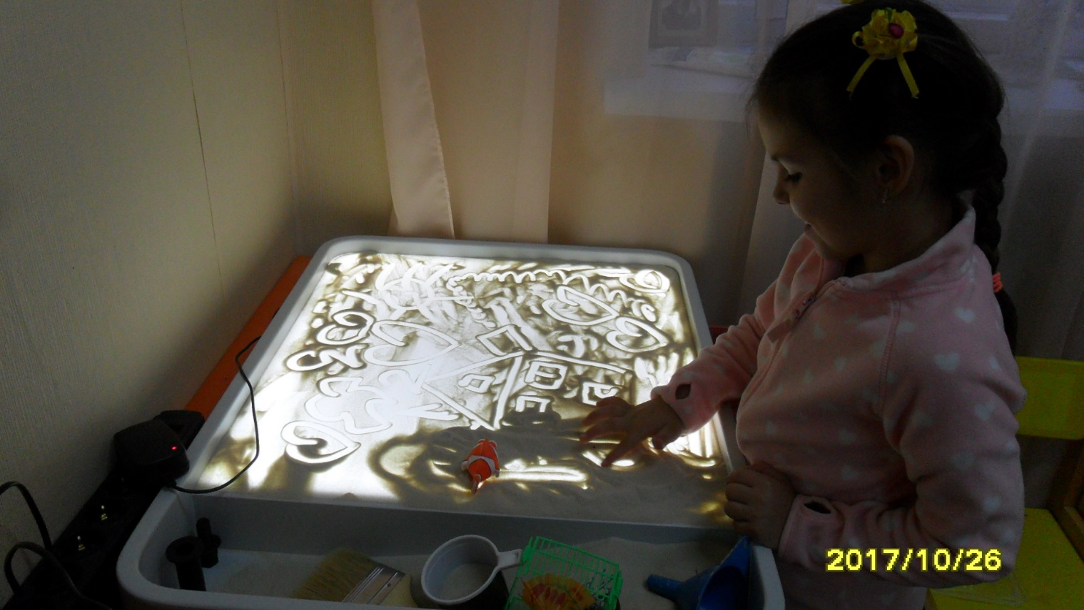

Slide 5
В августе 2018 года педагог – психолог ДОУ «Родничок» Храмшина И.В. прошла обучение на курсах «Азы рисования песком и песочная анимация» у пескомастера Бритовой Марины Юрьевны – в театре песка «БРИМ»

Slide 6
Театр песка «БРИМ» находится на цокольном этаже библиотеки имени Горького в городе Рязань

Slide 7
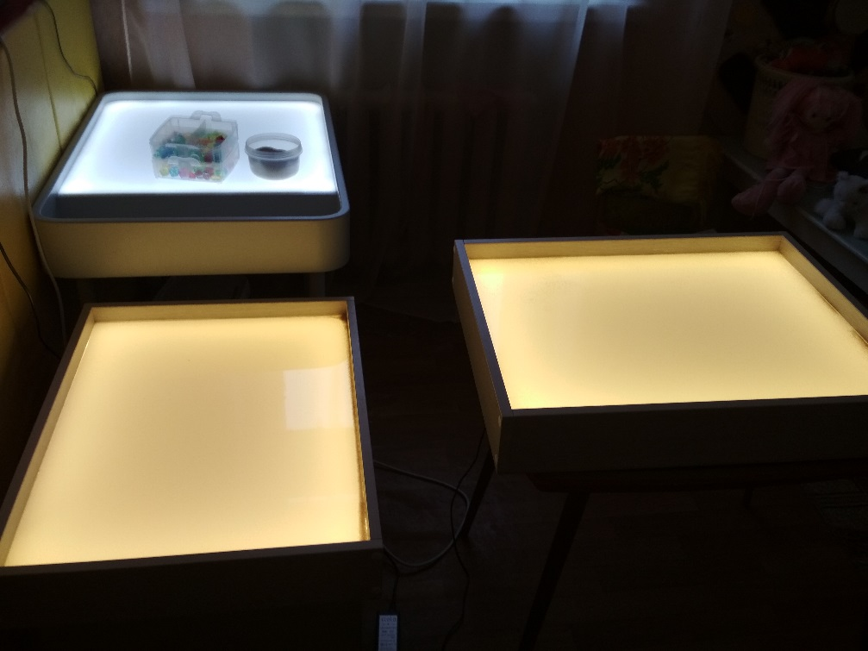
Администрацией ДОУ в лице заведующей – А.А. Гребенкиной для обучения детей рисованию песком были закуплены еще 2 песочницы и дополнительная общеразвивающая программа Н.В. Пророковой «Веселые песчинки»

Slide 8
Учебно – методическое оснащение деятельности

Slide 9
Игра с песком – это естественная и доступная для каждого ребенка форма взаимодействия и преобразования мира.
Именно поэтому мы, взрослые, можем использовать песок в развивающих, обучающих занятиях с помощью метода «SandArt» - это самостоятельный вид искусства рисования песком (техника порошка, сыпучая анимация), сочетание вида искусства и терапии.
Рисуя картины из песка, придумывая различные истории, мы в наиболее органичной для ребенка форме можем передать ему наши знания и жизненный опыт, события и законы окружающего мира. Перенос деятельности в близкую для детей среду и с помощью доступного для них материала (песка) дает большой воспитательный и образовательный эффект.
Рисование песком развивает тонкое тактильное восприятие, требует анализа и гибкости мышления, развивает воображение и раскрывает творческий потенциал.

Slide 10
Ожидаемые результаты
Обучающие:
- Дети научатся различным способам засыпки поверхности светового стола, использованию, применению различных техник рисования на световом столе.
-Познакомятся с одним из способов снятия напряжения.
- Станут более уверенными, повысится самооценка.
Развивающие:
Произойдет развитие зрительно – моторной координации движений,
Развитие познавательных процессов:
восприятия, внимания, памяти, наглядно-образного мышления.
- Произойдет дальнейшее развитие творческих способностей, воображения, фантазии.
Воспитательные:
-Будут развиваться коммуникативные навыки и навыки самостоятельности.

Slide 11
Рисование песком поможет ребенку справиться:
- Перестать сердиться
- с грустным настроением

Slide 12
Рисование песком поможет ребенку рассказать о том, что «сидит» внутри его и мешает мирно жить

Slide 13
Картину выполненную из песка можно подарить
любимой маме на День Матери

Slide 14
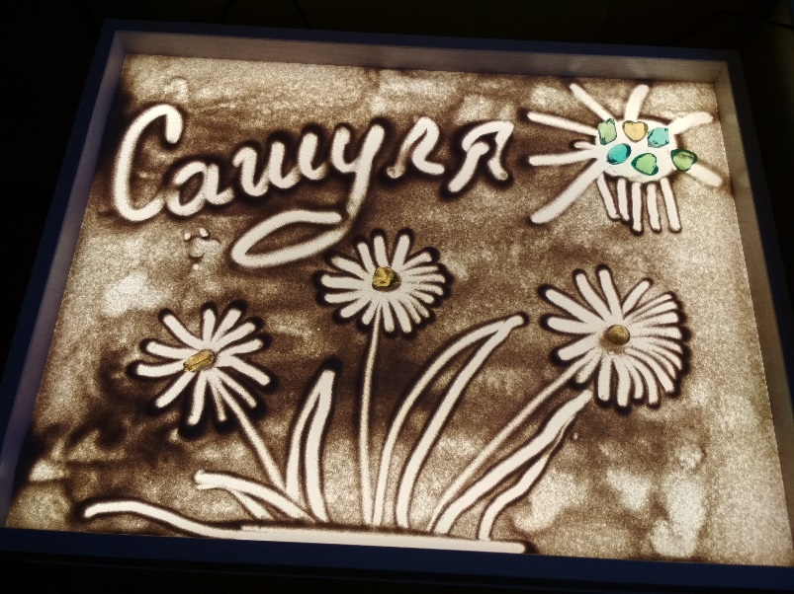
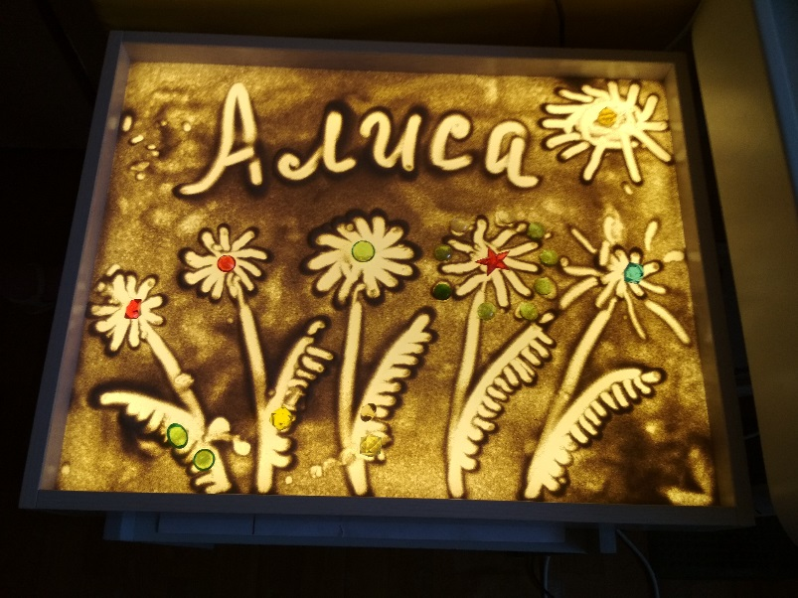
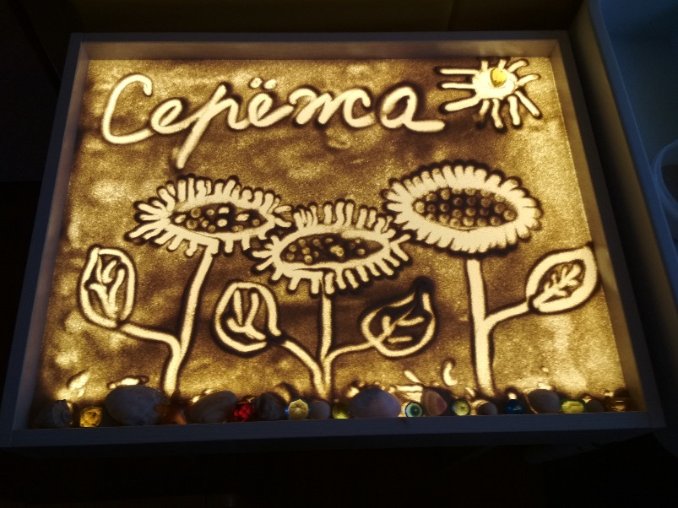

Slide 15
Картину выполненную из песка можно подарить
- на праздник новый год

Slide 16
Рисовать песком всегда весело и можно сразу всем

Slide 17
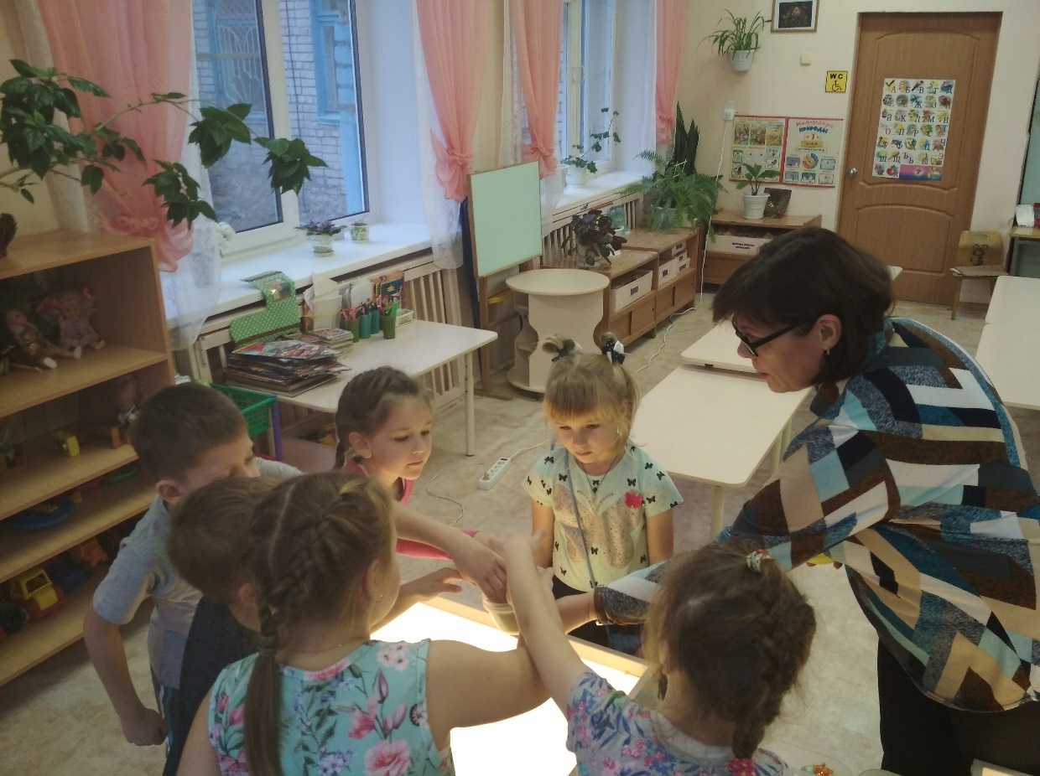
Можно показать, какие песочные картины ты научился создавать – выступить с мастер – классом перед друзьями своей группы

Slide 18
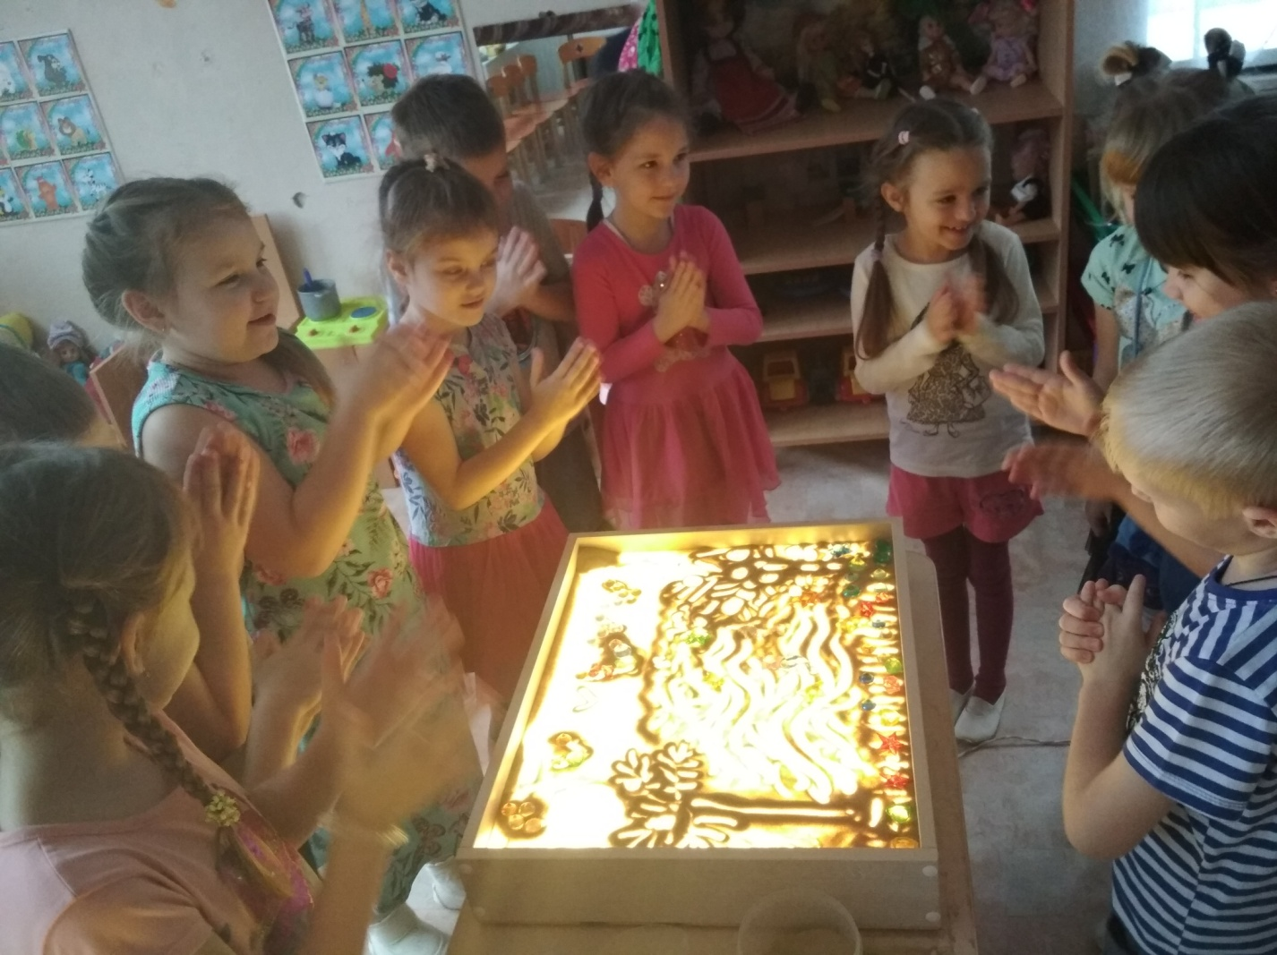
АНАСТАСТЯ М. создает картину «Море» в группе своих сверстников

Slide 19
Можно выступить с мастер – классом перед педагогами

Slide 20
Августовская конференция педагогических работников СОШ п. Листвянка

Slide 21
Оформить фотовыставку

Slide 22
Занятия по рисованию песком на световых столах
важны так же для родителей и детей, у которых есть проблемы в развитии.
Для ребенка – это возможность почувствовать себя успешным, видеть, что у него тоже может все получаться, когда что-то не получается в других видах деятельности.
Для родителей – это возможность так же почувствовать успешность ребенка, что у ребенка получается, что ему это нравится, увидеть что-то новое в ребенке.

Slide 23
Приходите к нам в
МБДОУ «Полянский детский сад «Родничок» общеразвивающего вида.
Наш адрес: село Поляны , улица Новая Д. 8 «а»
Особенности набора детей в группу:
Набор осуществляется:
- по запросу родителей при наличии желания у ребенка рисовать песком.
- по результатам диагностики (наблюдение, анкетирование, диагностические методики).

